Slide 1

1. Sicherheitskonferenz Groß-Umstadt
30.10.2024
Notes:
KOMPASS (Erläuterung der Abkürzung) …ist eine Initiative des Hessischen Innenministeriums, die im Dezember 2017 in vier Modellkommunen
(Bad Homburg, Schwalbach am Taunus, Hanau und Maintal) gestartet ist. Nach erfolgreicher Umsetzung wurde das Programm kurz darauf hessenweit
angeboten, für alle 421 Kommunen.
Derzeit gibt es in Hessen bereits 160 teilnehmende Kommunen. Im Bereich des PPSH haben wir 40 teilnehmende Kommunen, 0 Bewerber und
11 Interessenten.
Anfang 2021 wurde im Ministerium eine neue Stabsstelle (Gemeinsam sicher in Hessen – GSIH) eingerichtet, mit dem Ziel KOMPASS weiter zu optimieren und auszubauen. Daraus entstanden unter Anderem die Neuerungen KOMPASSregion und KOMPASSpartner, um auch kleineren Kommunen den Einstieg zu KOMPASS zu erleichtern.
Groß-Umstadt wurde am 08.02.2023, von Herrn Gutzeit begrüßt.

Slide 2

WAS STECKT HINTER DER IDEE VON
KOMPASS?
Notes:
KOMPASS stellt die Zusammenarbeit der drei Säulen: Polizei – Kommune – Bürger in den Vordergrund. Schwerpunkt ist die Prävention.
Trotz stetig sinkender Fallzahlen und steigender Aufklärungsquoten in Hessen, hat man festgestellt, dass das Sicherheitsempfinden der Bürger oft etwas anderes sagt.
Außerdem Aufhellung Dunkelfeld.

Slide 3
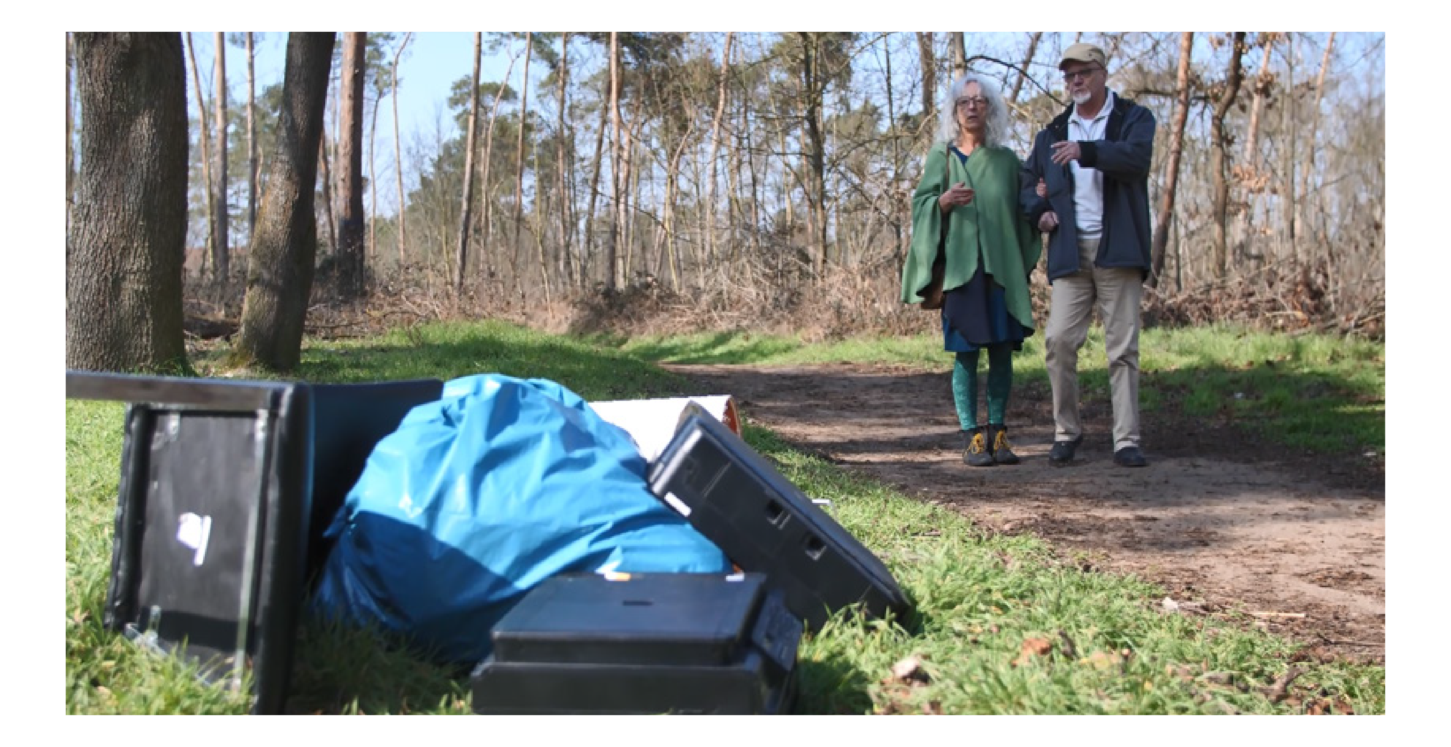

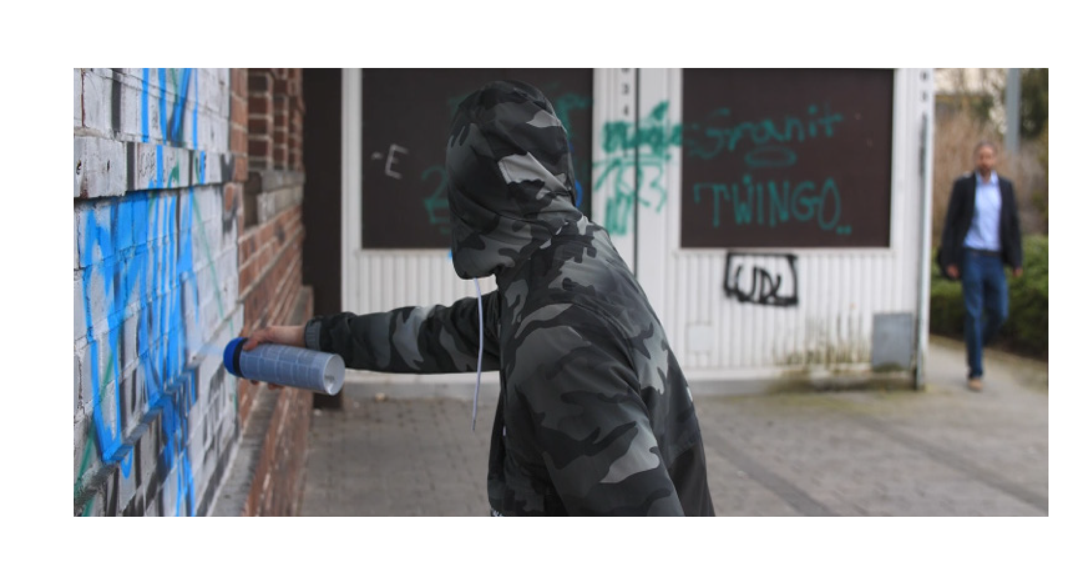

WO SETZT KOMPASS AN?
Hessisches Ministerium des Innern, für Sicherheit und Heimatschutz
Kompass.hessen.de
Notes:
Kriminalität wird zuerst unmittelbar vor Ort wahrgenommen und kann daher auch am wirkungsvollsten vor Ort analysiert und beeinflusst werden.
Auch Incivilities wie z.B. Schmutz, Lärm, Vandalismus oder leerstehende Gebäude, wirken sich nachteilig auf das Sicherheitsgefühl aus.
- Mangelndes Sicherheitsgefühl führt zu Meideverhalten und damit zu fehlender Sozialkontrolle. (Broken-Windows-Theorie)

Slide 4


WELCHE LÖSUNGEN BIETET KOMPASS?
Erstellung einer gemeinsamen Sicherheitsanalyse für die Kommune
Gezielte Implementierung präventiver, individuell zugeschnittener Maßnahmen
Verbesserung der objektiven Sicherheitslage und Steigerung des Sicherheitsgefühls
Hessisches Ministerium des Innern, für Sicherheit und Heimatschutz
Kompass.hessen.de
Notes:
Auf Grund der im KOMPASS-Prozess gewonnen Erkenntnisse, wird nach der 1. Sicherheitskonferenz ein Maßnahmenkatalog (mit kurz- mittel- und
langfristig umzusetzenden Maßnahmen) erstellt.
Gemeinsam wird daraus eine Sicherheitsanalyse gefertigt, maßgeschneidert auf die Kommune!
(Sicherheitsanalyse ist die Sammlung von Daten aus: PKS, Einsätze Feuerwehr, Ordnungsamt und Bauhof, „Mängelmelder“, sonst. Erkenntnisse der
Kommune und der zust. Polizei, Erhebungen aus der Bürgerbefragung und der 1. Sicherheitskonferenz).
- Groß-Umstadt führte im Februar 2024 eine Bürgerbefragung durch.
- Eine Ortsbegehung der dort genannten „Angstorte“ wird demnächst durchgeführt.

Slide 5

Notes:
Hier beispielhaft ein paar Präventionsmaßnahmen. Diese sind in der Bürgerschaft oft kaum bekannt.
Die Polizei berät bei der Auswahl.
SvO Pst. Dieburg PHK Mlotek, ist außerdem zuständig für die Gemeinde Groß-Zimmern.

Slide 6


Notes:
Anfang 2023 ging das Sicherheitsportal Hessen online.
Unter dem Sicherheitsportal laufen die Meldestelle „Hessen gegen Hetze“, die Onlinewache, die hessenWARN-App und der Mängelmelder zusammen.
Der hessenweite Mängelmelder ersetzt zukünftig die kommunalen Mängelmelder und Bürgerinnen und Bürger können auch hierüber „Angstorte“ in ihrer Kommune nennen.

Slide 7

WER ERHÄLT DAS KOMPASS-Sicherheitssiegel ?
Feste/r KOMPASS-Ansprechpartner/-in
Ein aktiver Präventionsrat
Umsetzung von mindestens drei neuen
Präventionsmaßnahmen
Hessisches Ministerium des Innern, für Sicherheit und Heimatschutz
Kompass.hessen.de
Notes:
In Groß-Umstadt gibt es noch keinen Präventionsrat.
In Südhessen wurde bereits 9 Kommunen das Sicherheitssiegel verliehen. (Bensheim, Weiterstadt, Lampertheim, Griesheim, Viernheim, Erbach, Rüsselsheim, Reinheim und Alsbach-Hähnlein)
Nach Auswertung der Ergebnisse der heutigen Sicherheitskonferenz wird eine 2. Sicherheitskonferenz geplant. In dieser werden dann die neu umgesetzten und die geplanten Präventionsmaßnahmen vorgestellt.
Im Anschluss daran wird beim Ministerium der Antrag auf Siegelverleihung gestellt.

Slide 8


R 0, G 34, B 95
#00225f
R 235, G 253, B 54
#ebfd36
R 190, G 192, B 195
#bec0c3
R 129, G 227, B 200
#81e3c8
Hessisches Ministerium des Innern, für Sicherheit und Heimatschutz
Kompass.hessen.de
Notes:
Gibt es noch Fragen?

